Slide 1
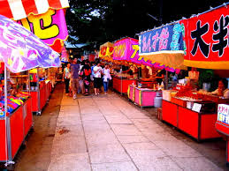
04. 먹자! 행사에서 즐겨 먹는 음식들!
4.1 시작과 끝의 음식! 입학식과 졸업식
4.2 문화제의 꽃! 음식!
4.3 움직임은 밥심이지! 운동회!

Slide 2
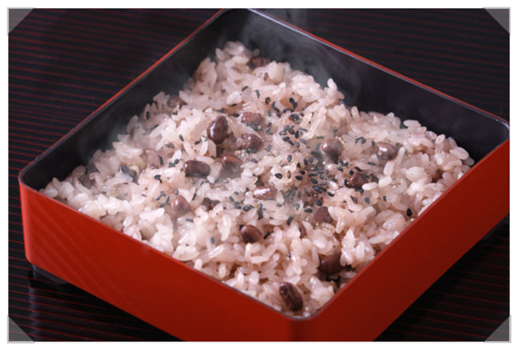
4.1 입학식-졸업식에서 즐겨먹는 음식!
세키항(붉은 밥)
팥으로 지은 붉은 기를
띄는 밥.
붉은 것은 악귀를 쫓아준다는 미신에서 비롯

Slide 3

4.1 입학식-졸업식에서 즐겨먹는 음식!
이 밖에도 다양한
음식을 먹지만
입학과 졸업은
경사스럽기에 빠지지 않고 등장함.

Slide 4
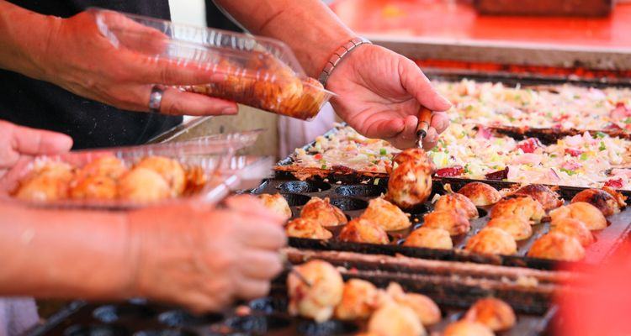
4. 2 문화제에서 즐겨먹는 음식!
학생들이 주로 만들기에
엄청나게 화려한 것들은
잘 등장하지 않는다.

Slide 5
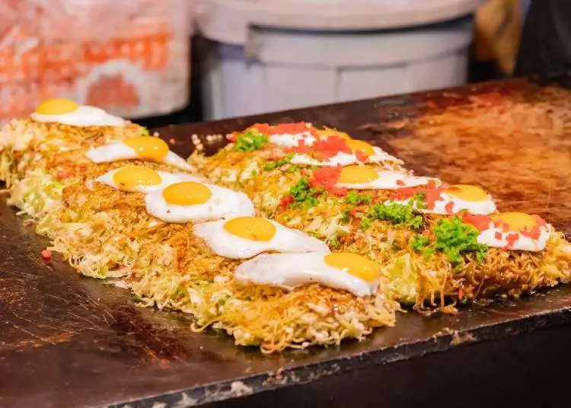
4. 2 문화제에서 즐겨먹는 음식!
대표적으로는 냉동 타코야끼, 냉동 야키소바, 샌드위치, 초콜릿 바나나 등이 있다.
냉동을 사용하는 이유는 화재로 인한 위험 때문에 불 사용이 자제되는 곳이 많다.

Slide 6
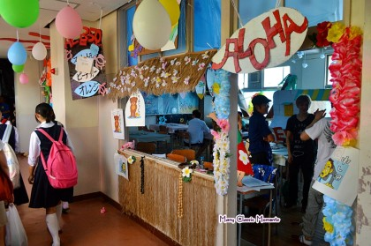
4. 2 문화제에서 즐겨먹는 음식!
이런 식으로 음료수를
파는 카페를 운영하기도 한다!
컨셉은 저마다 다양하며
내세우는 음료도 다양하다!

Slide 7
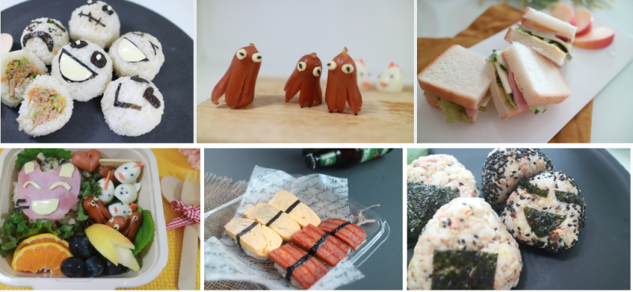
4. 운동회에서 즐겨먹는 음식!

Slide 8
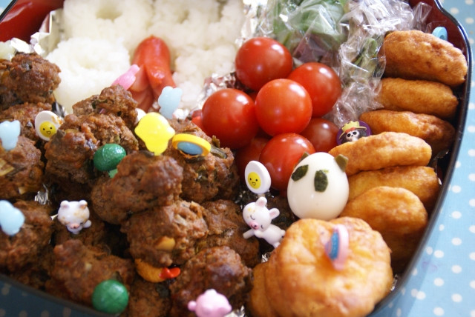
4. 운동회에서 즐겨먹는 음식!
운동회는 사실 특별한
음식을 파는 그런 축제는
아니다.
바로, 도시락을 싸오기
때문이다.

Slide 9
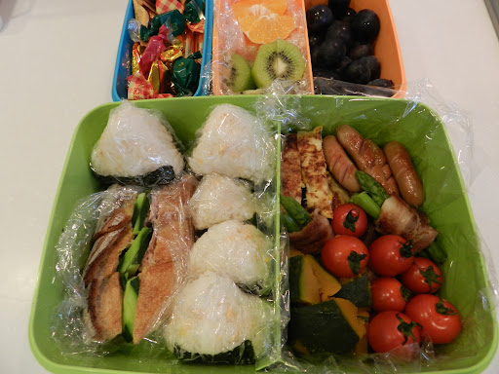
4. 운동회에서 즐겨먹는 음식!
다만, 항상 운동장이 개방 되어 있기에 도시락을 챙겨가 아이들이 뛰어노는 것을 보며

Slide 10
4. 운동회에서 즐겨먹는 음식!
운동장에 앉아 함께 밥을 먹는 분위기를 내는 것 또한 좋은 경험일 것이다.

Slide 11
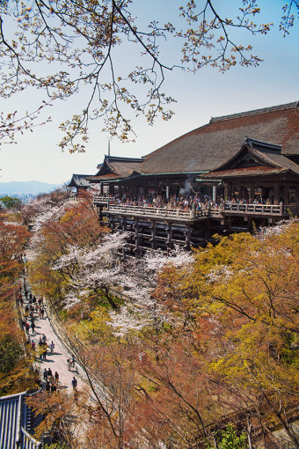
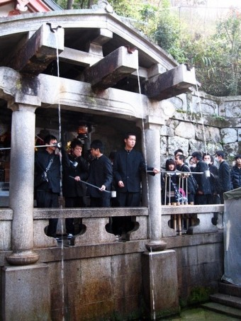
발표를
마치며..
수학여행의 꽃
교토의 ‘청수사’
きよみずでら

Slide 12
참고문헌
걸어서 세계속으로 -교토
https://youtu.be/xd8p3iM3GzY?si=PLXEKn2OieEEQR9V
학교행사
https://ja.m.wikipedia.org/wiki/%E5%AD%A6%E6%A0%A1%E8%A1%8C%E4%BA%8B
학원제
https://ja.m.wikipedia.org/wiki/%E5%AD%A6%E5%9C%92%E7%A5%AD
문화제
https://ja.m.wikipedia.org/wiki/%E6%96%87%E5%8C%96%E7%A5%AD
투표 결과
https://lineresearch-platform.blog.jp/archives/36292208.html
운동회
https://ja.m.wikipedia.org/wiki/%E9%81%8B%E5%8B%95%E4%BC%9A
대학 축제
https://ja.m.wikipedia.org/wiki/%E5%A4%A7%E5%AD%A6%E7%A5%AD

Slide 13
감사합니다!

